Slide 1
Html 5

Slide 2
Link etiketi
<a href="LİNKE TIKLANDIĞINDA GİDİLECEK ADRES"> Adres </a>
Sayfa içerisinde rahatça dolaşmak için ya da farklı sitelere erişim sağlam için link etiketi kullanılır.

Slide 3
TİTLE
<a href="www.youtube.com" title="baslık" >Youtube</a>
Title etiketi ile link verdiğimiz fotoğrafa ya da metine baslık ekleriz. Üzerine geldiğimizde başlık görünür hale gelir.

Slide 4
TARGET
<a href="www.youtube.com" target="_self">Youtube</a>
Target _self ile linke tıkladığımız zaman aynı sekmede açma işlemi yapar.
Target _blank ile linke tıkladığımız zaman farklı sekmede açma işlemi yapar.

Slide 5
MAILTO
<a href="mailto:turgayzulam@gmail.com">MAIL</a>
Mailto komutu ile mail gönderme işlemini link ile sağlarız. Bilgisayarımızda yüklü olan mail programı açılır.

Slide 6
IMAGE LİNK EKLEME
<a href="www.youtube.com"> <img src="fotoğraf.jpg"> </a>
<a> etiketini kapatmadan içerisine <img> etiketi yerleştirerek fotoğraflara link ekleyebiliriz.

Slide 7
Liste oluşturma
Unordered HTML List (Sırasız Html Listesi)
Ordered HTML List (Sıralı Html Listesi)

Slide 8
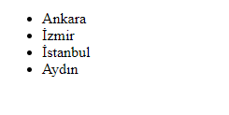
Unordered HTML List (Sırasız Html Listesi)
<ul>
<li>Ankara</li>
<li>İzmir</li>
<li>İstanbul</li>
<li>Aydın</li>
</ul>

Slide 9
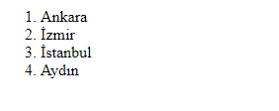
Ordered HTML List (Sıralı Html Listesi)
<ol>
<li>Ankara</li>
<li>İzmir</li>
<li>İstanbul</li>
<li>Aydın</li>
</ol>

Slide 10
Div etiketi nedir ?
<div> </div> etiketi Html sayfalarımızda bölüm oluşturmak için kullanılır.
Sayfanın tümüne css özellikleri verileceğine istediğimiz bölüme istediğimiz özellikleri verebiliriz.
Div etiketine width(genişlik) vermediğimiz sürece tüm satırı kaplar.
Height (yükseklik) vermediğimizde içeriğin yüksekliği kadar bir alan oluşur.

Slide 11
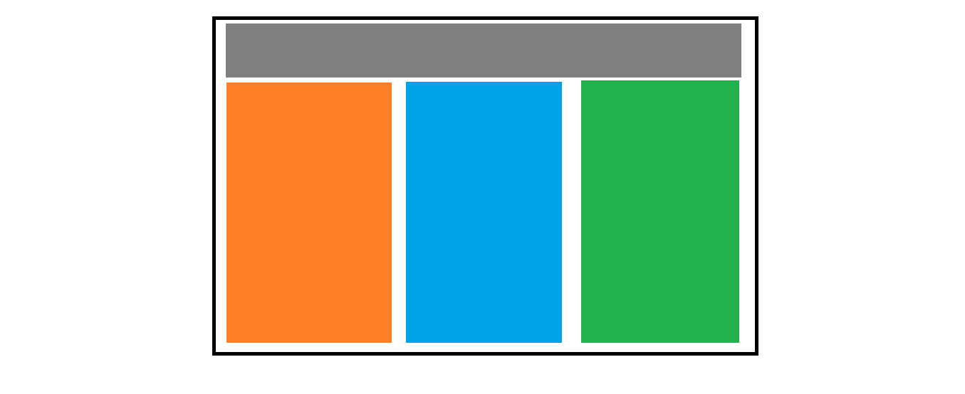

Slide 12
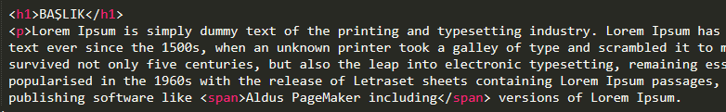
Span etiketi nedir ?
<span> </span> etiketi inline bir etikettir.
Span etiketinin kapsamı içindeki elemanın kapladığı yer kadardır.

Slide 13
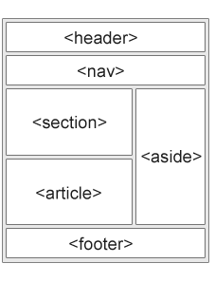
Semantik etiketler

Slide 14
<header></header> Html 5 etiketi içeriğin sayfa veya bölümün başlığı olduğunu belirtir.
<nav></nav> Html 5 etiketi site menüsünün yer aldığı bölümdür.
<section></section> Html 5 etiketi ana sayfada başlık, giriş, içerik vb. alanların yer aldığı bölümdür.
<article></article> Html 5 etiketi makale oluşturmak istediğimiz içeriklerde kullanılır.
<aside></aside> Html 5 etiketi sayfanın sağında yada solunda sidebar içerikler için kullanılır.
<footer></footer> Html 5 etiketi sayfanın en altında yer alır. Site hakkında ek açıklamaların yer aldığı alandır.
<main></main> Html 5 etiketi sayfa içeriğinin ana kökünü belirler.

